Slide 1
Comprendre l’Union européenne par ses institutions
Une invitation au « voyage apprenant »
Avec le regard des Semaines sociales de France
7, 8, 9 avril 2026

Slide 2
Notre but en animant ce voyage
Les Semaines sociales ont une fidélité ancienne à l’unification de l’Europe.
Le soutien à l’unification pacifique du continent relève d’une tradition de la pensée sociale catholique depuis la première guerre mondiale.
Le renouveau des Semaines sociale dans les années 80 coïncide avec une « renaissance du projet d’unité européenne ».
Alors que la guerre sévit sur le sol européen et qu’un certain ordre international multilatéral semble révolu, faire un pas de côté : qu’est-ce qui est attaqué, que voulons-nous défendre, comment et pourquoi acquérir une autonomie stratégique ?
Notes:
Dans le contexte de la guerre en Ukraine , de la possible élection de Donald Trump, ce voyage peut paraître un peu décalé .. Plus encore avec Trump II qui met cruellement en relief l’impuissance de l’UE : non seulement face aux initiatives brutales en Amérique latine , au Groenland , et maintenant de nouveau au Moyen Orient , se posent à la fois la question des finalités de l’UE et celle de sa suffisance pour les atteindre : deux questions qui renvoient aux institutions de l’UE.
Nous vous proposons un pas de côté . Ce qui est attaqué autant par Poutine que par Trump , ou Xi Jing Pinh , voire les partis populistes , c’est l’idéal démocratique lui-même , ce sont les grands principes de la liberté de conscience et d’opinion . C’est un ordre international fondé sur l’Etat de droit que foulent cyniqiement Trump et Netanyahou . . Il ne s’agit donc pas de faire face à des menaces ou de se préparer à la guerre . Il faut aussi savoir pourquoi nous combattons , ce que nous défendons . Or cela est inscrit dans le fonctionnement des institutions européennes . Encore faut-il les connaître.

Slide 3
L’Union européenne principal sujet du voyage
Avant les fondations de l’actuelle UE, d’autres institutions européennes furent créées dans un climat fédéraliste.
Le Conseil de l’Europe 1949, la Cour Européenne des droits de l’Homme (siège à Strasbourg), la Convention européenne des droits de l’homme1959 jouent toujours un rôle actif.
En revanche, la Fédération des régions et villes d’Europe portée par le Congrès de la Haye (1948) reste à l’état d’utopie, mais toujours soutenue par le Mouvement fédéraliste européen.
Ces idées et ces institutions sont aussi l‘Europe. Notre voyage se concentre sur l’UE.
Notes:
René Leray nous dira comment l’UE a émergé progressivement après la guerre parmi d’autres modèles possibles de l’intégration européenne .A noter que la montée en puissance de régimes autoritaires à l’extérieur de l’UE , ou de conception « illibérales « à l’intérieur donne un relief nouveau aux questions qui relèvent des principes et des droits fondamentaux attachés aux spécificités des régimes démocratiques . C’est un point que nous aborderons en fin de parcours avec la philosophe Justine LACROIX

Slide 4
Pourquoi se concentrer sur les Institutions?
« Les institutions sont la mémoire des peuples », citation prêtée à Jean Monnet.
L’UE est un pacte international dont une caractéristique essentielle est qu’il lie les nations par du droit supra national primaire et dérivé; ce droit est produit par des institutions pérennes ( Tocqueville).
Ces institutions sont elles en mesure de répondre aux nouveaux défis communs ?
Notes:
On dit que le droit communautaire est d’application directe, car on peut l’invoquer , en tant que citoyen , auprès du juge national en première instance . Si nécessaire , ce juge transfert la demande à la Cour de Justice de l’UE à Luxembourg.

Slide 5
De quelles politiques l’Union européenne est –elle en charge et comment sont elles-exécutées ?

Slide 6
Ouvrons le capot de l’UE
Pilier communautaire ou Premier pilier | Pilier intergouvernemental ou Second pilier
Les politiques historiques : grand marché, PAC, monnaie unique concurrence, commerce extérieur, recherche, environnement, cohésion économique et sociale, aide au développement, transport, politique sociale, santé, aide humanitaire, culture, éducation… | La politique extérieure commune : coopérations régionales, politiques du voisinage, institutions multilatérales, droits de l’homme
Les affaires intérieurs et judicaires (ex Troisième pilier) qui comportent la politique intégrée de gestion des frontières extérieures, l’immigration et l’asile, la coopération policière, la coopération judiciaire, la lutte contre le racisme et la xénophobie… | Les politiques communes de sécurité et de défense : Analyse stratégique commune (ex boussole stratégique) Coordination pour le maintien de la paix ; Coordination capacitaire dans le domaine de l’armement ; interventions militaires extérieures coordonnées
Notes:
Cette première distinction par grands domaines d’action publique est fondamentale , car elle recouvre deux modes différents de fonctionnement des institutions , deux modes d’exercice de la souveraineté .

Slide 7
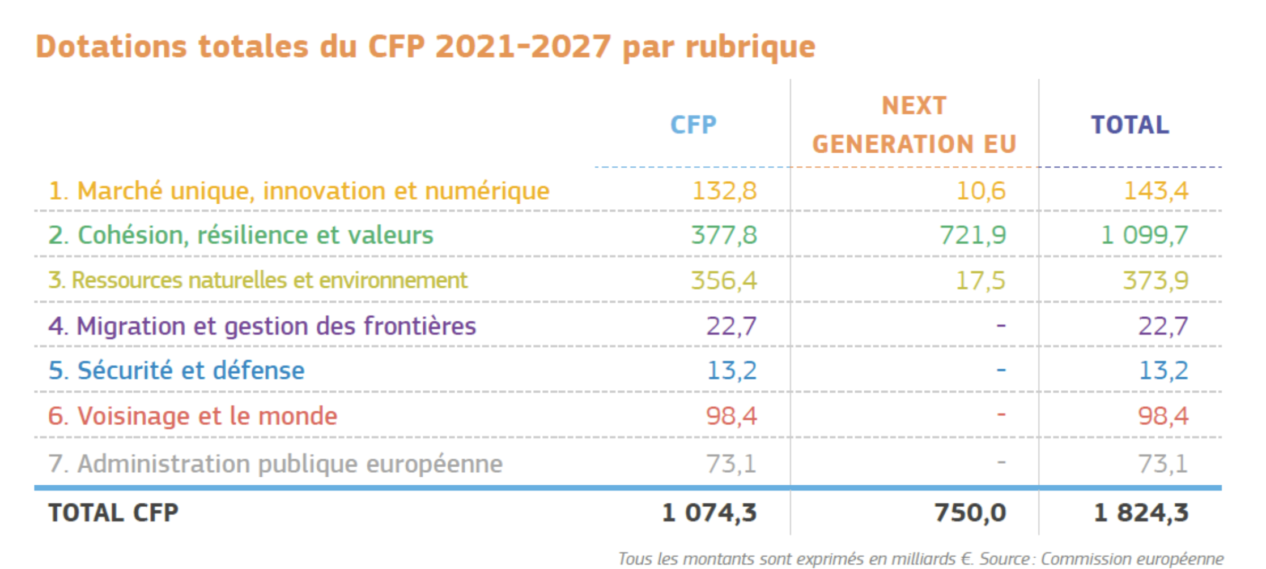
Cadre financier pluriannuel pour la période 2021-2027
Notes:
La dernière génération du cadre pluri annuel du budget de l’UE ( 1% du PIB européen , 1,7 avec Next génération EU post Covid ) souligne combien l’écrasante majorité des dépenses ont un caractère économique et social , relevant du « pilier communautaire « . Un maximum de 11 % est dépensé au service de la Politique étrangère et de sécurité commune . Le mercredi 8 avril , à la Commission européenne , nous aurons l’occasion de voir les nouveaux équilibres actuellement en discussion pour le cadre2028-2024.

Slide 8
Les compétences de l’Union européenne
 | Exclusives | Partagées | D’appui | Particulières
Thèmes | Union douanière, Commerce ext; concurrence ; monnaie; ressources halieutique | Agriculture , cohésion économique et sociale, marché intérieur et toutes politiques accompagnement ; Affaires intérieures et judicaires . | Santé , culture , tourisme , éducation , formation professionnelle , action humanitaire et divers | Politique étrangère et de sécurité commune yc défense commune
Actions | Législative | Législative | Non Législative | Non législative
Processus décisionnel | Communautaire | Communautaire | Communautaire | Intergouvernemental
Notes:
Pour que l’UE travaille d’avantage sur son autonomie stratégique , il faut que la partie communautaire et la partie intergouvernementale s’épaulent davantage . Cette combinaison de deux processus décisionnels distincts a inspiré à Jacques Delors la formule de la « Fédération d’Etats nations « pour qualifier les institutions de l’Union européenne .

Slide 9
Au cœur du fonctionnement des Institutions européennes

Slide 10
Au cœur des politiques historiques, le « triangle communautaire »
La Commission, le Conseil de l’Union européenne, Le Parlement européen
La Commission européenne dispose du monopole de l’initiative et se perçoit comme le moteur de l’UE.
Le Conseil de l’Union européenne et le Parlement européen constituent les deux branches du législatif et détiennent ensemble le pouvoir de décision, en particulier budgétaire sur base des propositions initiales de la Commission.
Le Conseil de l’Union européenne se perçoit comme l’autorité politique principale dans l’UE : détient l’essentiel des moyens d’exécution et le pouvoir dans le second pilier. Les Etats sont aussi les maîtres du Traité.
Le Parlement européen se considère comme la principale force démocratique de l’UE, notamment parce qu’il contrôle la nomination et l’action de la Commission.
Notes:
Capacité législative du PE depuis 1992; création du Conseil européen en tant qu’institution en 2009 .

Slide 11
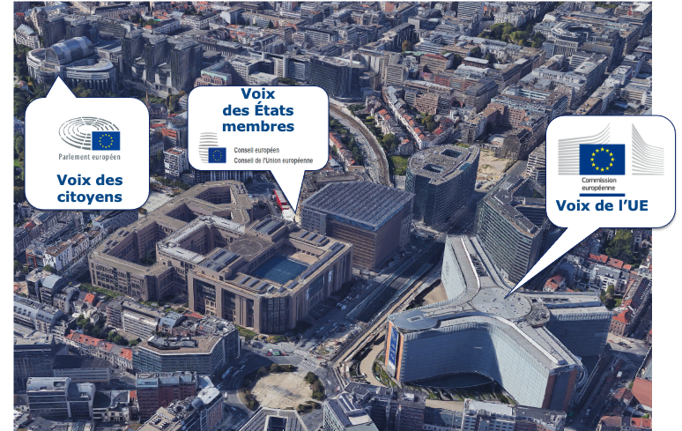
Principales institutions légiférant dans l’UE

Slide 12
Comprendre l’OPNI européen 1 la Commission
Issue de l’ancêtre qu’était la Haute Autorité de la CECA en 1951 inspirée des agences fédérales exécutives US : autonomie de décision dans un cadre précis d’objectifs limités; capacité d’adopter des actes d’exécution. (Comitologie).
Dans ce cadre, les Commissaires, membres du Collège désignés par les Etats sont égaux en dignité, mais assignés à accomplir l’intérêt général : indépendance absolue des Commissaires.
Un rôle désormais lourd : la Commission est gardienne du Traité en lien avec la CJUE ( Luxembourg). Légitimité politique de la Commission.
OPNI : Objet Politique Non Identifié, expression employée par Jacques Delors pour qualifier l’UE
CECA : Communauté Européenne du Charbon et l’Acier
CJUE : Cour de Justice de l'Union européenne
Notes:
Nous aurons l’occasion de passer la journée complète du mercredi 8 avril à la Commission européenne avec trois focales : une sur l’élargissement de l’UE ( dimension stratégique nouvelle avec l’Ukraine ) , une sur le nouveau cadre budgétaire pluriannuel en cours de discussion ( enjeu de compétitivité Letta et Draghi) , une sur la contribution du budget de l’UE en matière de sécurité et d’armement faisant ressortir le rôle subsidiaire de l’UE au regard de ses Etats membres .

Slide 13
Comprendre l’OPNI européen 2 le Conseil de l’Union européenne
Le Conseil de l’Union européenne est aussi l’héritier de son homologue à la CECA : instance politique chargée d’adopter et de mettre en œuvre les projets de règlements de la Haute Autorité : aujourd’hui directives, règlements et décisions.
Il y a désormais dix formations spécialisées du Conseil de l’Union Européenne reflétant la variété des politiques du premier et second pilier.
Les décisions du Conseil de l’Union européenne sont issues de votes selon des pondérations avantageuses pour les petits Etats pour les matières qui relèvent du domaine communautaire . L’UE est une démocratie de la minorité.
Présidence tournante sauf pour deux formations Affaires étrangères et Euro.
Depuis 2009 , le Conseil Européen a reçu un statut d’Institution européenne .
Notes:
Nous aurons l’occasion le vendredi 9 avril de visiter le Conseil de l’Union européenne et d’entendre un représentant de la formation JAO sur le Pacte migratoire . La veille nous aurons été reçus à la Représentation permanente de la France qui a la charge de préparer les négociations de la France au sein du Conseil de l’UE .

Slide 14
Comprendre l’OPNI européen : 3 le Parlement européen
Le Parlement d’aujourd’hui (705 députés) n’est qu’un lointain descendant de l’assemblée parlementaire de la CECA. Réforme majeure de 1979 (VGE).
Depuis 1992, avec la procédure de co-décision, les pouvoirs du PE n’ont cessé de s’étendre sous la pression des Etats du Nord : attachement au parlementarisme et à la règle de droit.
Du fait des modalités d’élection, le PE reste très loin des citoyens, mais
Ses méthodes internes de délibération en font le creuset d’un demos européen.
Depuis les élections européennes de 2024 , ce demos reflète de plus en plus clairement le passage à droite du centre de gravité des électeurs dans l’UE .
PE : Parlement Européen
Notes:
Dès le mardi 7 avril après-midi , nous rencontrerons au PE Fabienne Keller ( député Renew) qui nous fera part des conséquences législatives concrètes de ce changement du centre de gravité ainsi que des difficultés pour la France de peser au PE .

Slide 15
Comprendre l’OPNI européen 4 le Conseil Européen
Le Conseil européen, instance d’abord informelle d’impulsion et de convivialité au sommet devient une Institution avec le TUE de Lisbonne 2009.
Doté d’un président permanent (Van Rompuy, Donald Tusk, Charles Michel et aujourd’hui Antonio Costas ) il soumet à ses priorités les calendriers de la Commission et du Conseil dans le cadre du CFP.
Surtout les situations ininterrompues de crise depuis 2006/2008 ont fait de lui le pilote de la réactivité de l’UE.
La clarté du triangle institutionnel est fortement perturbée: vers quelle Union politique allons-nous ?
TUE : Traité de l’Union Européenne
CFP : Cadre Financier Pluriannuel

Slide 16
Comprendre l’OPNI européen les 7 Institutions Européennes
Les 4 principales :
Le Parlement européen (Bruxelles/Strasbourg/Luxembourg) représente les citoyens des pays de l'UE et est élu directement par ceux-ci.
Le Conseil européen (Bruxelles) réunit les chefs d’Etat ou de gouvernement.
Conseil de l'Union européenne, appelé aussi le Conseil des Ministres ou le Conseil, (Bruxelles/Luxembourg) représente les Etats.
La Commission européenne (Bruxelles/Luxembourg/représentations dans toute l’UE) représente les intérêts communs de l’UE.
complètées par :
La Cour de justice de l'Union européenne (Luxembourg) veille au respect du droit de l’Union
La Banque centrale européenne (Francfort) ...
La Cour des comptes européenne (Luxembourg) …
NB : il existe un autre conseil : le Conseil de l'Europe, organisation internationale de 46 états à Strasbourg

Slide 17
Comprendre l’OPNI européen : Organes
Plusieurs organes remplissent des missions spécialisées en aidant l’Union à accomplir ses tâches.
Certains organes ont pour mission de conseiller les institutions :
1. le Comité économique et social européen (CESE),
2. le Comité européen des régions (CdR).
D’autres veillent à ce que les institutions respectent les règles et procédures de l’UE :
3. le Médiateur européen,
4. le Contrôleur européen de la protection des données (CEPD).
5. Le Service européen pour l’action extérieure (SEAE) est un organe de politique extérieure qui soutient l’UE dans le domaine des affaires étrangères.
6. La Banque Européenne d’investissement (BEI) est l’institution financière de l’Union européenne. Elle concentre ses activités sur le climat et l’environnement, le développement, l’innovation et les compétences, les petites et moyennes entreprises, l’infrastructure et la cohésion.

Slide 18
Un regard sur les enjeux institutionnels de l’élargissement en cours

Slide 19
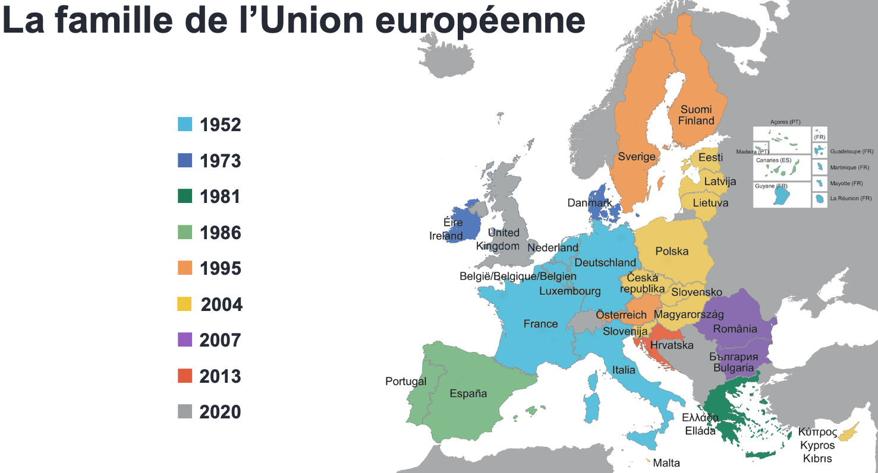
Comprendre l’OPNI européen : 27 Etats-Membres
Notes:
Depuis 2023 , l’Ukraine, la Moldavie, la Géorgie ont été reconnus comme candidats à rejoindre l’Union européenne. Ils complètent une liste déjà longue de pays : Albanie, Bosnie-Herzegovine, Serbie , Montenegro, Macédoine du Nord (pays dits des Balkhans occidentaux , ancienne Yougoslavie), liste à laquelle il ne manque plus que le Kosovo. La Turquie est candidate depuis longtemps , mais le processus est quasi gelé.

Slide 20
Critères de Copenhague 1992 : les conditions pour poser une candidature à l’Union européenne
Disposer des institutions stables garantissant un régime démocratique, l’état de droit, les droits humains fondamentaux, le respect et la protection des minorités.
Une économie de marché et l’aptitude à faire face à l’ouverture au marché européen.
La capacité de prendre en compte l’acquis communautaire y compris la perspective d’adhérer à l’UEM.
En outre , l’UE doit être en mesure d’accueillir le nouveau membre.
UEM : Union économique et monétaire
Notes:
Les critères de Copenhague sont l’écho politique des valeurs et principes fondamentaux inscrits dans le TUE et la Charte qui lui est annexée depuis 2009. . Le dilemme auquel l’UE est aujourd’hui confrontée est de savoir comment rester fidèle à de telles valeurs et principes , lorsqu’elle doit réagir face aux agissements de ses adversaires (ou « alliés ») qui s’affranchissement sciemment de ce cadre d’état de droit international . Nous aurons l’occasion d’en débattre avec René Leray le 7 avril, mais aussi in fine avec Benoit Willemaers sj le 9 avril. .

Slide 21
Les fragilités de la « démocratie européenne »
L’UE comme une « démocratie à deux niveaux » les nations et les citoyens.
Un ensemble institutionnel complexe en opposition avec l’ordre classique de la séparation des pouvoirs : manque de lisibilité.
Des responsabilités politique peu lisibles : pas de point d’appui pour une opposition politique : l’option de la radicalité (Brexit).
Un pouvoir politique peu ou pas réactif aux citoyens « de base ».
Les valeurs européennes existent mais culture et modèle société seraient plus aptes à incarner une appartenance commune.

Slide 22
Quelles perspectives pour l’architecture institutionnelle ?
Une première voie, l’approfondissement à périmètre géographique stabilisé : les espoirs de la Convention sur le futur de l’Europe (2022) ont été déçus.
Mais les engagements pris pour de nouveaux élargissements reposent la question institutionnelle pour la prochaine mandature 2024-2029.
Une seconde voie est amorcée : l’accentuation de la différenciation interne (géométrie variable) et externe : la Communauté politique Européenne ( 44 Pays invités à Prague le 13 octobre 2022).
Le rapport des experts franco-allemands 2023 sur la PESC et la majorité qualifiée

Slide 23
Programme
Mardi7 avril
Matin
Histoire contemporaine de l’Union Européenne et perspectives avec René Leray
Après midi
Visite du Parlement européen , rencontre avec Fabienne Keller.
En soirée , rencontre avec des observateurs non européens .
Mercredi 8 avril
Matin : Commission
Les nouvelles priorités du budget pluriannuel 2028-34, avec Petr Mooz,
Approfondissement/Élargissement de l’Union Européenne avec Remi Pierot
Défis de la défense de l’UE pour le pilier communautaire avec Pablo Fernandez Cras
Après Midi :
Visite du Musée de l’histoire européenne sous l’égide du Parlement européen.
Rencontre de membres de la Représentation permanente de la France : quels enjeux pour la France au cours de la présidence chypriote?
jeudi 17 avril
Matin
Visite du Conseil de l’Union européenne . Le rôle du Conseil pour l’adoption et la mise en oeuvre du Pacte migratoire européen .
Rencontre avec Olivia de Lasteyrie à la Représentation permanente de l’Île –de-France auprès de l’UE .
Après midi
Dialogue avec Benoît Willemaers , sj, directeur de Jesuit European and social Center :quel regard chrétien partager sur la poursuite de l’aventure de européenne aujourd’hui?
Partage conclusif sur le voyage apprenant avec les animateurs .

